Slide 1
Yapay Zekâ Dersleri Denetimli Öğrenme
11. Ders
Asil Can Yılmaz

Slide 2
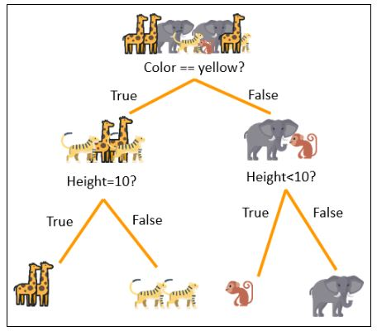
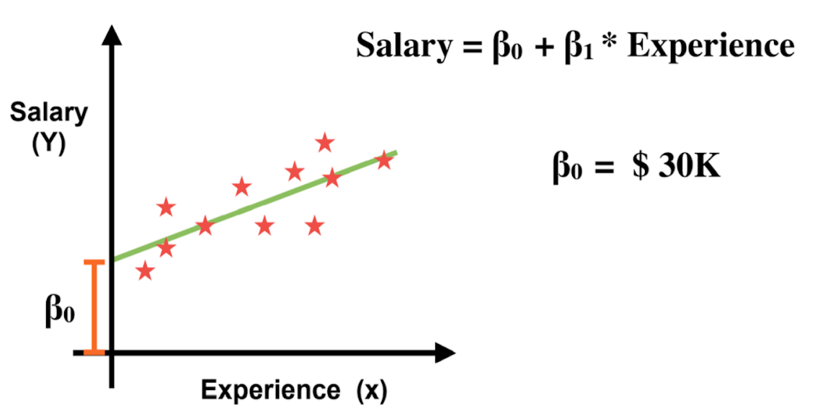
Makineler Nasıl ve Neyi Öğrenir?
Matematik ve İstatistik ile Modeller Oluşturulur.
Peki Model Nedir?
Model, verinin içerisinde tekrar eden kuralları veya desenleri tespit ederek henüz görülmemiş veri hakkında yorum yapabilmeyi sağlayan matematiksel kuraldır.
Amaç: Modelin Hatasını Düşürmektir.

Slide 3
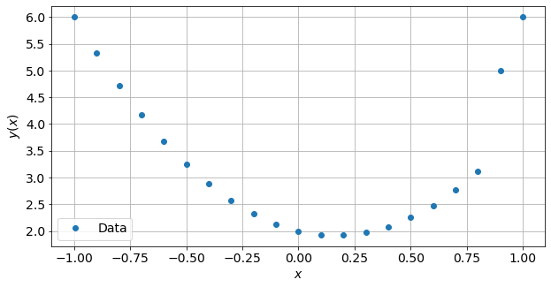
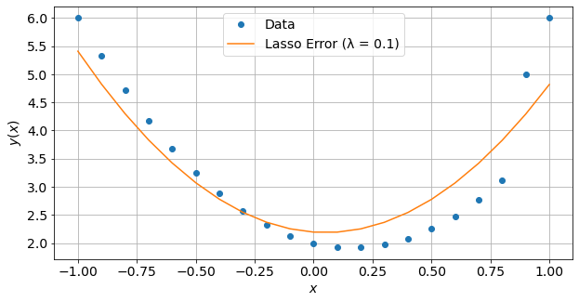
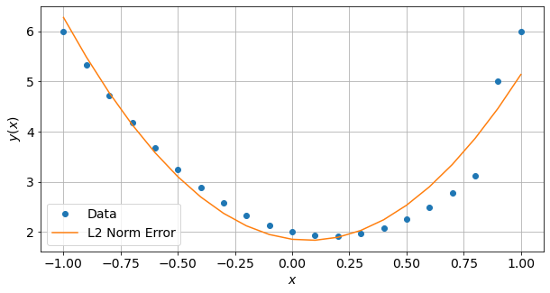
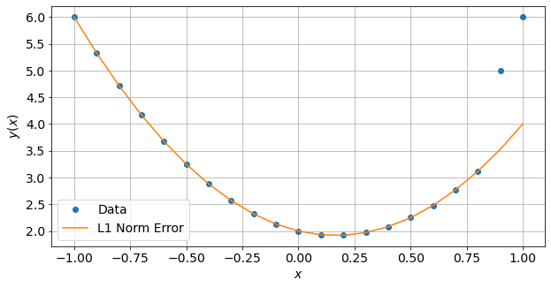

Hata Fonksiyonu Nedir?
Modelin Ne Kadar Başarı ile Veri Setini Modellediğini Belirten Matematiksel Kriterdir.
Hata Fonksiyonuna Göre Model Öğrenir.
Aynı Veri Seti Farklı Hata Fonksiyonları ile Eğitilip Farklı İdeal Modeller Bulunabilir.
$$y\left(x\right)=ax^{2}+bx+c$$

Slide 4
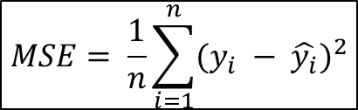
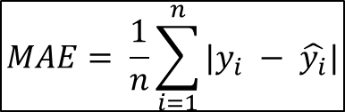
Örnek Hata Fonksiyonları Nelerdir?
Regresyon
Mean Absolute Error (L1 Norm)
Mean Squared Error (L2 Norm)
Lasso
Ridge
…
Sınıflandırma
Binary Cross Entropy
Hidge Loss
…
$$MAE= \frac{1}{n}\sum_{i=1}^{n}{|y_{i} − \hat{y_{i}}|}$$
$$MSE= \frac{1}{n}\sum_{i=1}^{n}{{(y_{i} − \hat{y_{i}})}^{2}}$$

Slide 5
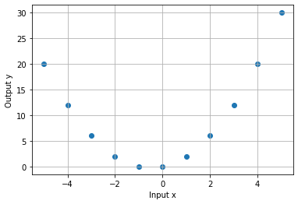
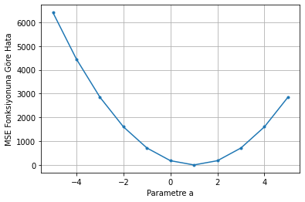
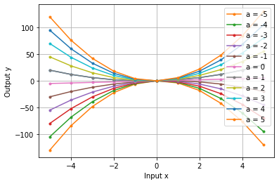
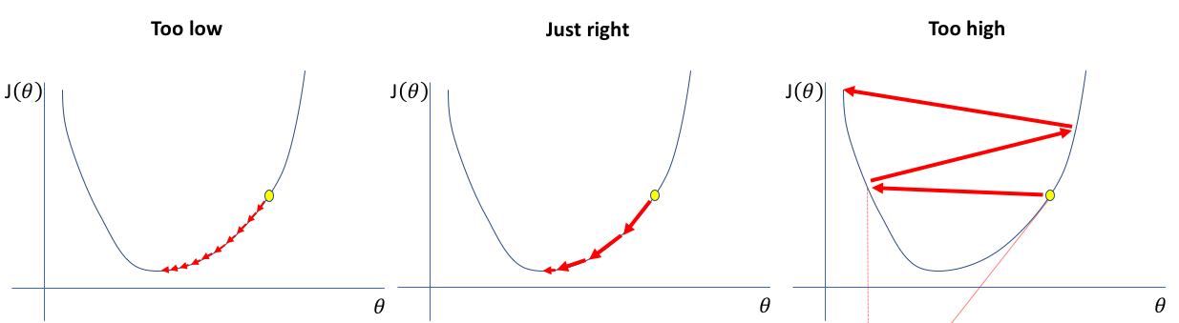

Gradyan Azalma Nedir?
Model Parametreleri Öyle Güncellenmelidir Ki Hata Fonksiyonumuz Sonucu Minimuma Ulaşsın…
Kodlama Zamanı !
$$f\left(x\right)=y= {a x}^{2}+x$$

Slide 6
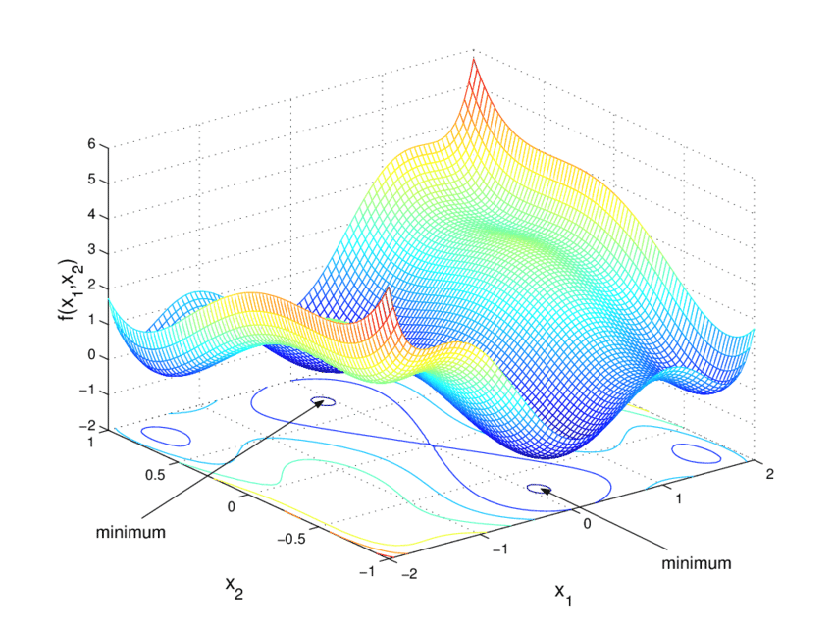
Gradyan Azalma Nedir?
2 Parametre Varsa ?
3 Parametre Varsa ?
100 Milyon Parametre Varsa ?
100 Trilyon Parametre Varsa ? (ChatGPT 4)

Slide 7
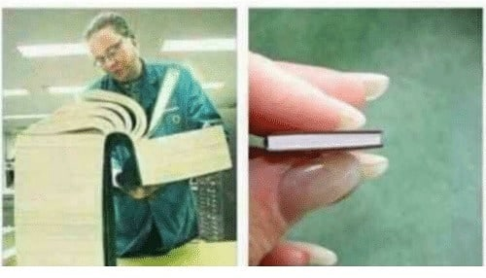
Pytorch ile Model Eğitme
Daha Fazla Kodlama !
Makine Öğrenmesi ve Derin Öğrenme Matematiği
import torch

Slide 8
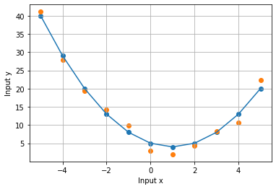

Veri Setimiz Gürültülü ise?
$y_{1}= x^{2}−2x+5$
$y_{2}= x^{2}−2x+5$ + ???

Slide 9
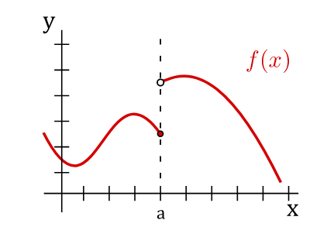
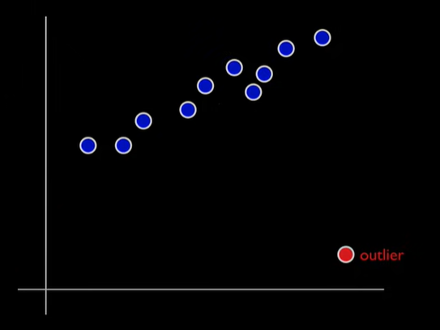
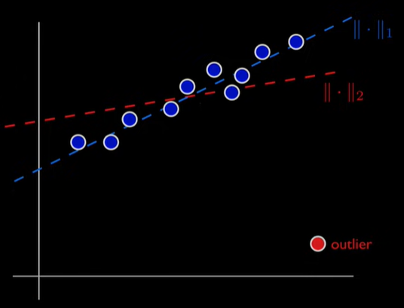
Model Denklemi Bilinmiyor ise?
Veri, devamlılığı olmayan kurallara sahip olabilir.
Veri, daha kompleks bir modele göre uygun olabilir.
Veri, genel kurala uymayan örnekler içeriyor olabilir.
Daha Fazla Kodlama !

Slide 10
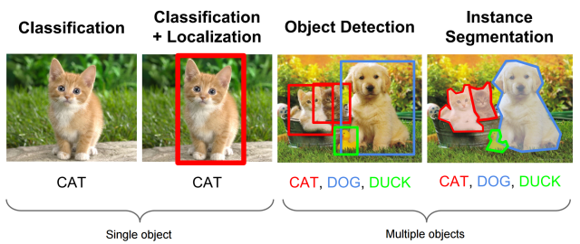
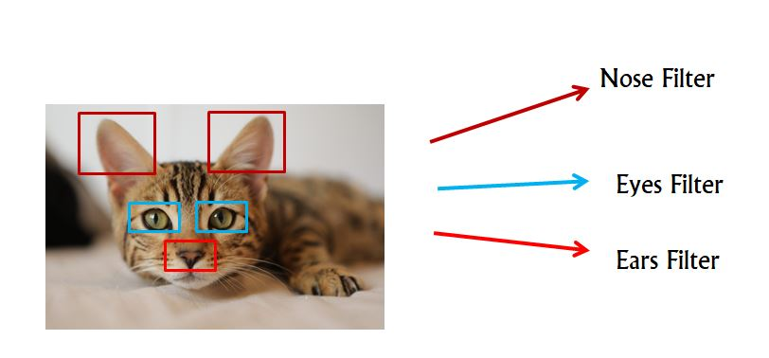
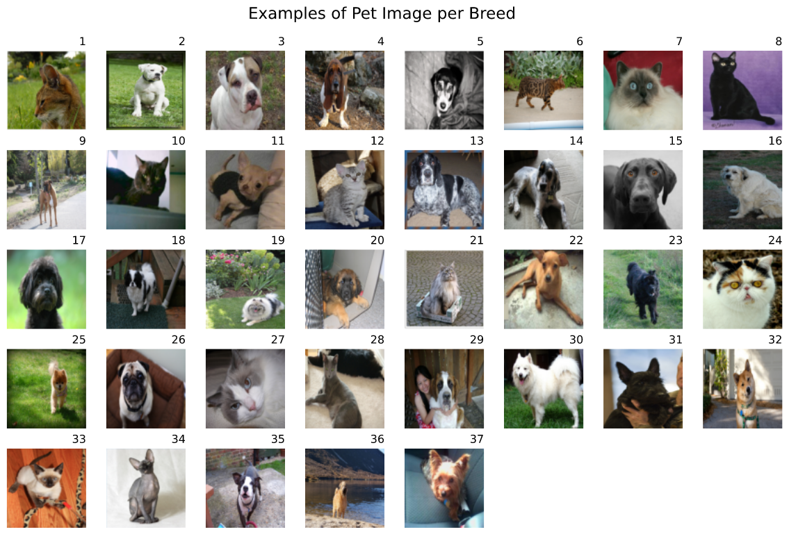
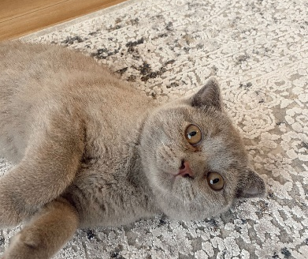
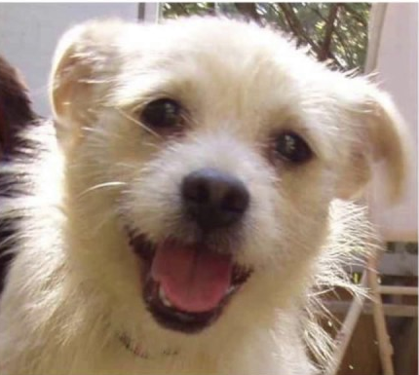
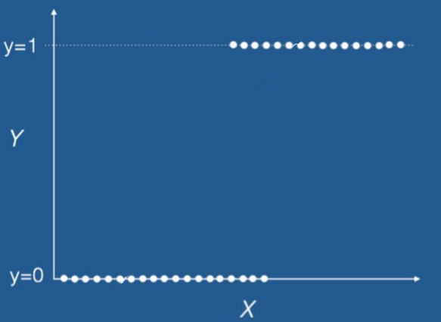
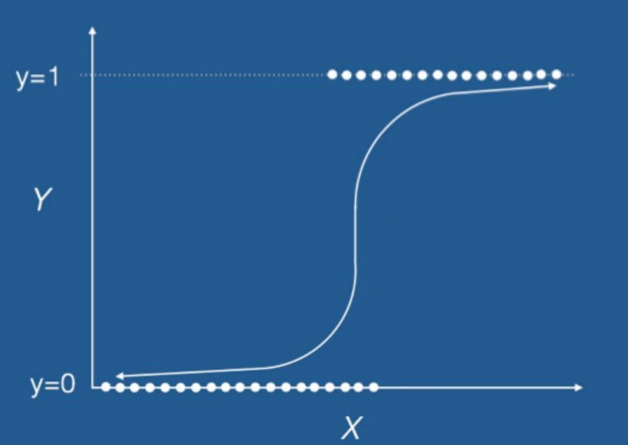
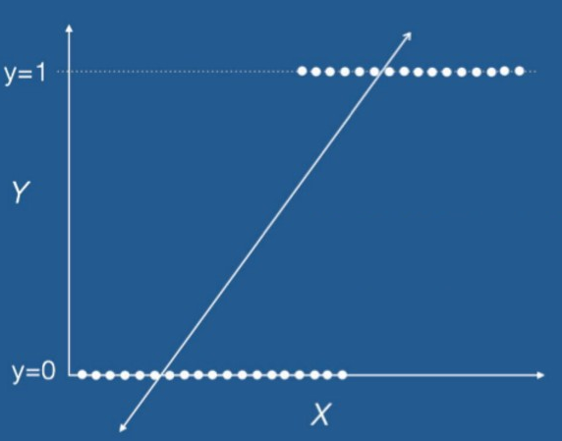
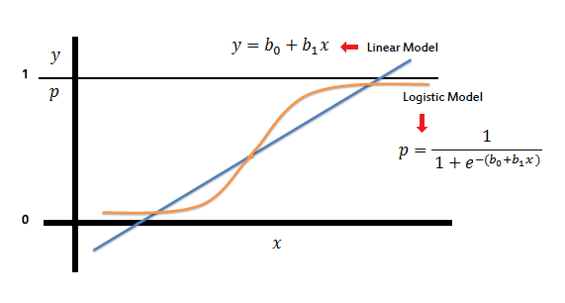
Sınıflandırma Nedir?
Algoritmanın Sonucu Bir Sayı Değeri Değil, Bir Kategoridir.
Örneğin Bir Kedi Köpek Sınıflandırıcısı Eğitmemiz İstenirse...
Eğitilen Model Girdilere Göre Bir Kategoriye Ait Olma Olasılığını Vermelidir.

Slide 11
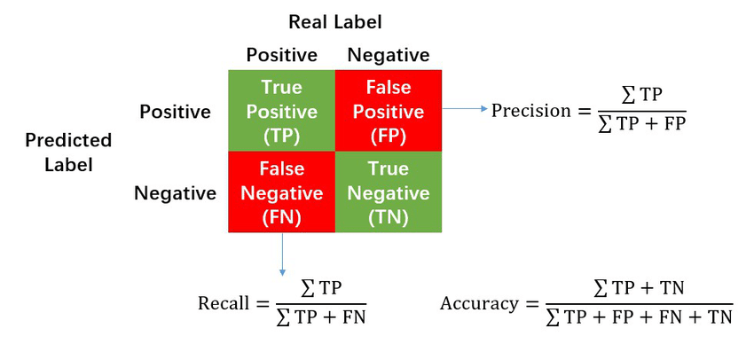
Hata Dizeyi(Confusion Matrix)Nedir?
Sınıflandırma Modellerinin Başarısını Görmek İçin Hazırlanmış Bir Tablodur.

Slide 12
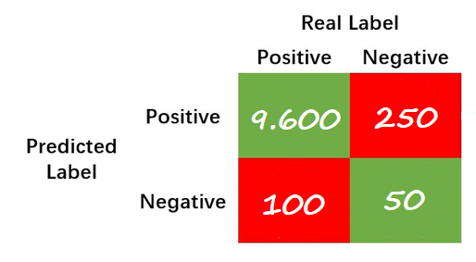
Hata Dizeyi(Confusion Matrix) Örnek
İçerisinde Toplam 10,000 Resim Olan Kedi-Köpek Veri Setinde Eğitilen Modelin Başarısı Sağda Gösterilmiştir.
Accuracy = 96.5%
Recall = 98.6%
Precision = 97.5%
Bu Başarı Mıdır?
Kedi
Köpek
Kedi
Köpek

Slide 13
Hata Dizeyi(Confusion Matrix) Örnek
Hepsini “Kedi” atayan bir “Model Eğitsek” ...
Toplam 9700 Kedi, 300 Köpek Resmimiz Varmış!
Accuracy = 97%
Recall = 100%
Precision = 96.9%
Kedi
Köpek
Kedi
9700
300
Köpek
0
0

